Slide 1
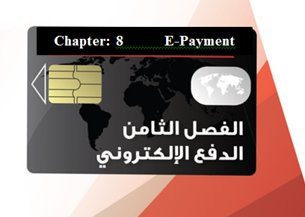

مقرر مقدمة في البنوك والعمليات المصرفية Introducation to Banks and Banking Operations بنك211- 804

Slide 2

الأهداف
يتوقع الطالب بعد دراسة هذا الفصل ان :
1- يعرف الدغع الألكتروني.
2- يعدد وسائل الدفع الألكتروني.
3- يستخرج خصائص بطاقات الدفع .
4- يلم بالشبكة الوطنية للصراف الآلي.
5-يميز أهداف مقاصة الشيكات الإلكتروني ف البحرين

Slide 3
الدفع الإلكتروني
منظومة متكاملة من النظم والبرامج التي توفرها البنوك، بهدف تسهيل عمليات الدفع الالكتروني الآمنة.

Slide 4

وسائل الدفع الإلكتروني
1- بطاقات مسبقة الدفع
أداة دفع وسحب نقدي.
خصائصها
أكثر أمنا من حمل المال.
الاستفادة من تسهيلات ومزايا البطاقة.
تطوير سلوك الأنفاق.
ضبط الإنفاق.

Slide 5

وسائل الدفع الإلكتروني
2-المواقع الإلكترونية أو الحسابات
نقل الأموال عن طريق الانترنت
خصائصها
وسيلة لإيداع الأموال.
وسيلة لإستقبال الأموال .
وسيط بين البائع والمشتري.

Slide 6
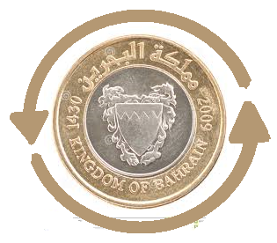
وسائل الدفع الإلكتروني
3- الحوالات المصرفية
نقل المبالغ إلى شخص أخر عن طريق حسابات البنوك.

Slide 7


وسائل الدفع الإلكتروني
4- شركات التحويل
نقل المبالغ بسرعة وأمان عن طريق المؤسسات المالية العالمية.

Slide 8

وسائل الدفع الإلكتروني
5- بطاقات الدفع
بطاقة تحمل علامات تجارية عالمية، تستعمل لتسديد المشتريات والسحب النقدي.

Slide 9
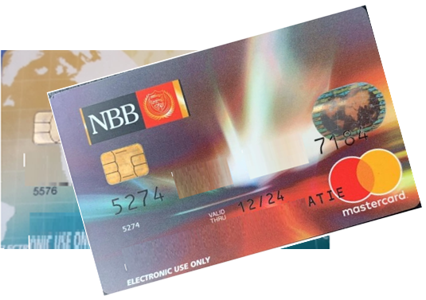
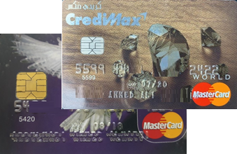
أنواع بطاقات الدفع
بطاقة الخصم المباشر ATM Card
تصدر عند فتح الحساب المصرفي، وتستعمل في دفع وشراء المشتريات محليا أودوليا ، وتخصم من حساب العميل مباشرة.
Credit Cardبطاقة الإئتمان
تصدر البطاقات عن طرق البنوك أو الشركات المالية، وتستعمل في دفع ثمن السلع والخدمات و السحب النقدي كقرض على العميل بفائدة.
المزايا
تستعمل في جمع انحاء العالم
الحماية التأمينية
مريحة
الأمان
حدود ائتمانية متنوعة
السهولة

Slide 10

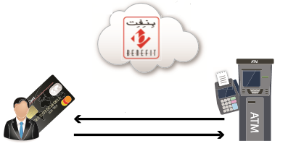
الشبكة الوطنية للصراف الآلي
الشبكة المسؤولة عن ربط جميع أجهزة الصراف الآلي في مملكة البحرين ATM
فوائد الشبكة للقطاع المالي
1- توفير الجهد والمال
2- تقليص حجم النقد
فوائد الشبكة للأفراد
1- سهولة السحب من إي مكان في البحرين
2- توفير الوقت والجهد

Slide 11
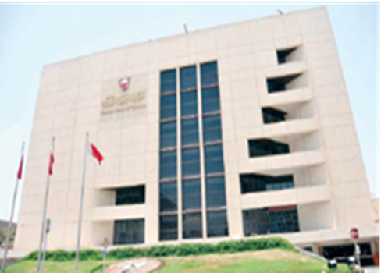
نظام البحرين لمقاصة الشيكات الإلكتروني
نظام آلي لعملية تبادل (مقاصة) الشيكات بين البنوك.
الفوائد
تقلص الفترة الزمنية
السرعة والأمان
تعزيز العمليات المصرفية

Slide 12
التقويم
اختار الإجابة الصحيحة في مايلي:
1. من الموقع الإلكترونية الآمنة عن طريق الأنترنت :
Prepaid Card.
Western Union.
PayPal.
Master Card.
وزارة التربية والتعليم – 2020م

Slide 13
2. بطاقة تستعمل في الخصم المباشر من الحساب المصرفي للعميل :
Cerdit Card.
ATM Card.
Visa Card.
Benefit Card.
وزارة التربية والتعليم – 2020م

Slide 14
3. من مزايا بطاقة الإئتمان العادية الحصول على :
التأمين على المشريات.
تأمين السفر.
حجز الفنادق .
كل ما ذكر صحيح.
وزارة التربية والتعليم – 2020م

Slide 15
4. نظام آلي في مملكة البحرين يحدث بين البنوك والمصرف المركزي يوميا:
عملية مقاصة الشيكات .
عملية تحويل الأموال محليا .
عملية تحويل الأموال دوليا .
عملية الإئتمان .
وزارة التربية والتعليم – 2020م

Slide 16
✓

Slide 17
✗

Slide 18
✓

Slide 19
✗

Slide 20
✓

Slide 21
✗

Slide 22
✓

Slide 23
✗

Slide 24
تمنياتنا لكم بالتوفيق والنجاح
وزارة التربية والتعليم – 2020م

